Slide 1
Презентация
Тақырыбы: Электрондық үкімет

Slide 2
«Электрондық үкімет» (e-Government) термині барлық мемлекеттік органдардың басын бірік­тіріп, оларға интернеттің, электронды терминалдардың немесе тіпті ұялы телефондардың көмегімен тұрғындарға қызмет көрсетуге мүмкіндік беретін біртұтас жүйені білдіреді. Жеке тұлғаларға ғана емес, компания мен кәсіпкерлерге де. Мұнда мемлекет, бизнес және азаматтар арасындағы өзара қарым-қа тынасты электронды үкімет ішіндегі G2C (мемлекет-азаматтар) G2B (мемлекет-бизнес) және G2G (мемлекет-мемлекет) деп аталатын негізгі модельдер ат­қарады.

Slide 3

2004 жылғы 10 қарашада электронды үкіметті ендіру туралы «Қазақстан Республикасында электрондық үкіметті қалыптастырудың 2005-2007 жылдарға арналған мемлекеттік бағдарламасы Президент Жарлығымен бекітілді.

Slide 4

Бағдарлама 2005 жылы іске қосылып 2 жыл ішінде е-үкіметтің инфрақұрылымы қалыптастырылып, базалық құрамдас бөліктері құрылды: веб-портал және шлюз, ведомствоаралық электрондық құжат айналымы, куәландырушы орталықтары, бірыңғай көлік ортасы. Сонымен қатар, 2007 жылы бүкіл ел бойынша бірыңғай тізілімге біріктірілген жеке және заңды тұлғалардың мемлекеттік деректер қоры тұрақты пайдалануға енгізілді. Веб-портал арқылы мемлекеттік органдардың 20 интерактивтік қызметтері іске асырылды.

Slide 5
2007 жылы электронды үкіметті дамыту мақсатында «Қазақстан Республикасында электрондық үкіметті қалыптастырудың 2008-2010 жылдарға арналған мемлекеттік бағдарламасы қабылданды, онда электрондық үкіметтің базалық инфрақұрылымын және қол жеткізу тетіктерін кеңейту және дамыту мақсаттары алға қойылды, мемлекеттік басқарудың және әлеуметтік маңызы бар мемлекеттік қызметтерді ұсыну үдерістерінің сапасын және тиімділігін арттыру мақсатында электрондық үкіметтің құрамдас бөліктерін дамыту; Үшінші кезеңнің алғышарты транзакциялық кезеңде «Электрондық мемлекеттік сатып алулар» АЖ құру болды. Бұдан былай кәсіпкер кеңсесінен шықпай тендерлерге қатыса алады. 2010 жылдың 1 қаңтарынан бастап барлық мемлекеттік сатып алулар http://www.goszakup.gov.kz/. мемлекеттік сатып алулар веб-порталында электрондық қалыпта баға ұсынымдары арқылы жүзеге асатын болады.

Slide 6

2009 жылы кәсіпорын субъектілеріне арналған «Е-лицензиялау» жобасын ендіру басталды. Бұл кәсіпорындардың лицензия алу барысындағы үдерістерді жеңілдету және лицензияланатын қызмет түрлерін жүзеге асыру. Е-лицензиялау – лицензия алуға өтінім берген адамның, оның өтінімін қарау жолындағы үдерістің барлығын бақылауға мүмкіндік береді.

Slide 7

Мемлекеттік бағдарламаның өңірлік бағыттары қоса дамуда. Өңірлерде электрондық құжат айналымының бірыңғай жүйесі ендірілді, 2009 жылдың қыркүйек айынан бастап барлық әкімшіліктер электрондық құжат айналымының жеделдігін пайдалануда. 5 таңдалған қызметке «Электрондық әкімдік» жүйесінің түп тұлғасы әзірленіп, Павлодар облысының әкімдігіне тәжірибелі пайдалануға ендіру жүргізілді.

Slide 8
2010 жылы Қазақстан Республикасындағы электрондық үкіметтің дамуына Біріккен Ұлттар Ұйымымен жоғары баға берілді. БҰҰ Экономикалық және әлеуметтік даму департаментімен дайындалған, электрондық үкіметке жахандық дайындық рейтингісінің жыл сайынғы деректеріне сәйкес, Қазақстан соңғы жыл ішінде әлемдік рейтінгідегі 81 орыннан Ресейді (59 орында), Беларуссияны (64 орында) және Украинаны (54 орында) артта қалдырып қарқынды түррде 46 орынға көтерілгендігі айғақ.

Slide 9
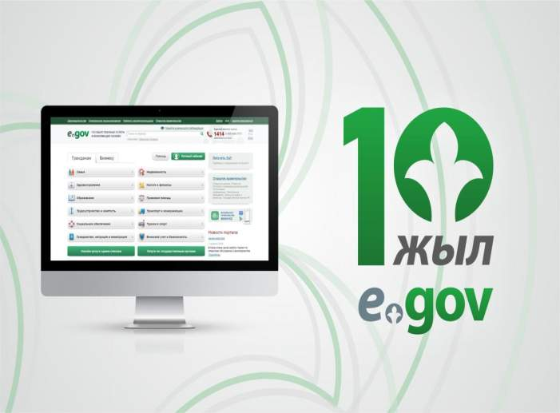
Елімізде е-үкіметтің қызметтерін пайдаланушылардың (заңды және жеке тұлғалар) саны 70 мыңға жуық тіркелген. Азаматтардың мемлекеттік электрондық жобаларға қатысуы «электрондық қатысу» (e-participation) көрсеткіштері бойынша жіктеуіште Қазақстан елі 2008 жылғы көрсеткіштермен салыстырғанда (106 орыннан) 18 орынға көтерілген.

Slide 10
«Электрондық үкімет» порталы – Қазақстан азаматтарының және республика қонақтарының Қазақстан туралы, оның үкіметі, заңнамасы, ұлттық назар аударарлық орындары туралы ресми ақпарат ала алатын, сонымен қатар он-лайн режимде мемлекеттік органдар қызметіне ие болып және айыппұл төлеуге мүмкіндік беретін бірыңғай ресурс. Порталда экономика, білім, мәдениет, еңбек, денсаулық, спорт, туризм және адам өмірінің өзге де салалары бойынша бірнеше мәтіндік бөлімдерде 2000 астам ақпараттық қызмет көрсетіледі. Мысалы, «Білім» бөлімінен білім заңдылықтары, елдегі алдыңғы қатарлы оқу орындары, Ұлттық бірыңғай тестілеу нәтижелерін және қазақстандық ЖОО-ның Интернет-ресурстарына арналған пайдалы сілтемелерді, білім беру бағдарламаларын және мемлекеттік органдар туралы толық ақпарат таба аласыз.

Slide 11
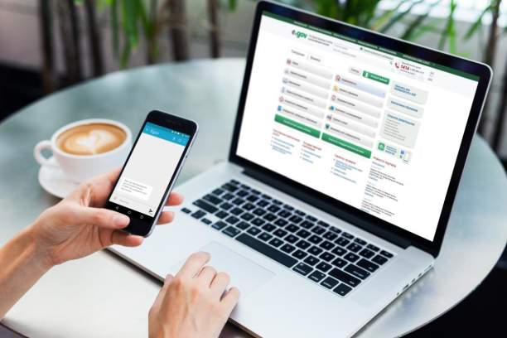
«Электрондық үкімет» арқылы халыққа көрсетілетін электрондық қызметтердің тізімінде көптеген тармақтар кілттің суретімен белгіленген. Демек, бұл қызметке ие болу үшін пайдаланушының электрондық цифрлық қолтаңбасы (ЭЦҚ) болуы тиіс. Тиынның суреті бар белгі бұл қызметке ҚР Салық кодексіне сәйкес мемлекеттік баж салығын төлеу қажеттігін білдіреді.

Slide 12
2011 жылы порталға 5 жыл толды. Осы аздаған уақыт ішінде порталдың қалыптасуы ақпараттық, интерактивтік және транзакциялық үш кезеңді басынан өткерді, порталда интерактивтік сервистер саны мен қызмет түрі өсті, онлайн төлемдер мен айыппұлдар төлеуге мүмкіндік ашылды. «Электрондық үкімет» дамуының игі нәтижесі ретінде, БҰҰ-ның рейтингіне сәйкес, Қазақстан әлемдегі алдыңғы қатарлы 50 елдің құрамына кіріп, мүмкін болатын 192-нің 46–ы орында тұр.

